Slide 1
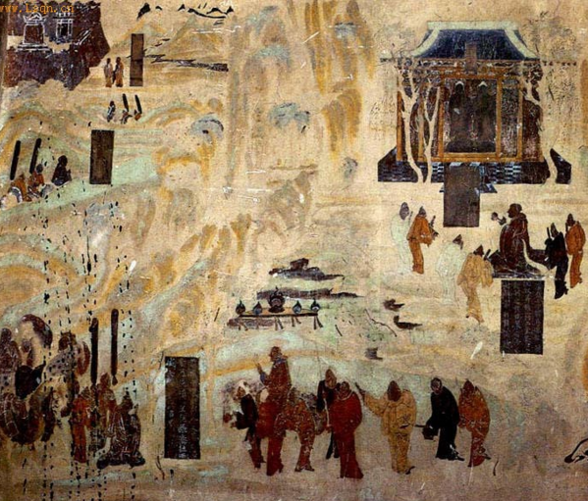
第9课 古代的商路、贸易
与文化交流

Slide 2
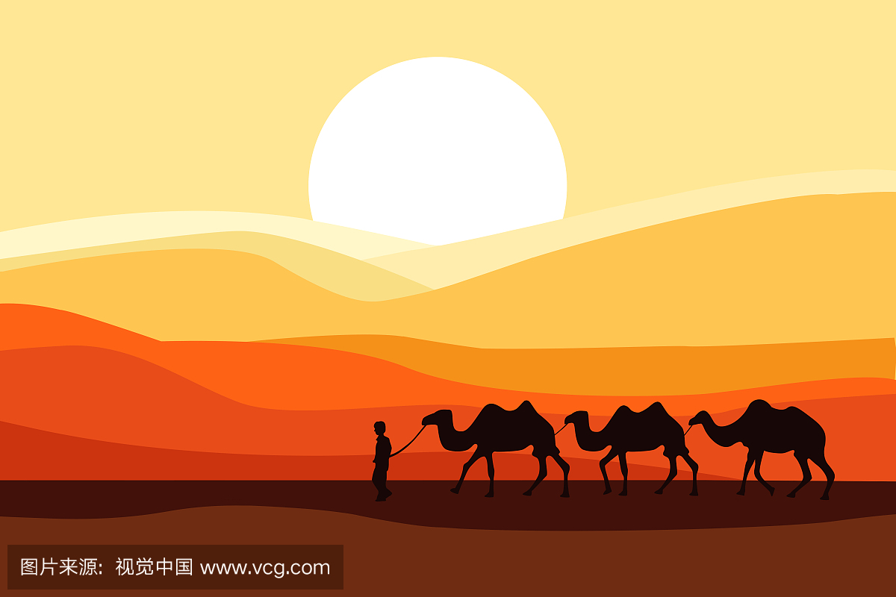
学习目标导航
1
掌握不同时代、不同商路的开辟
2
理解不同商品所带来的文化特色
3
理解商贸活动在文化交流中所扮演的角色

Slide 3
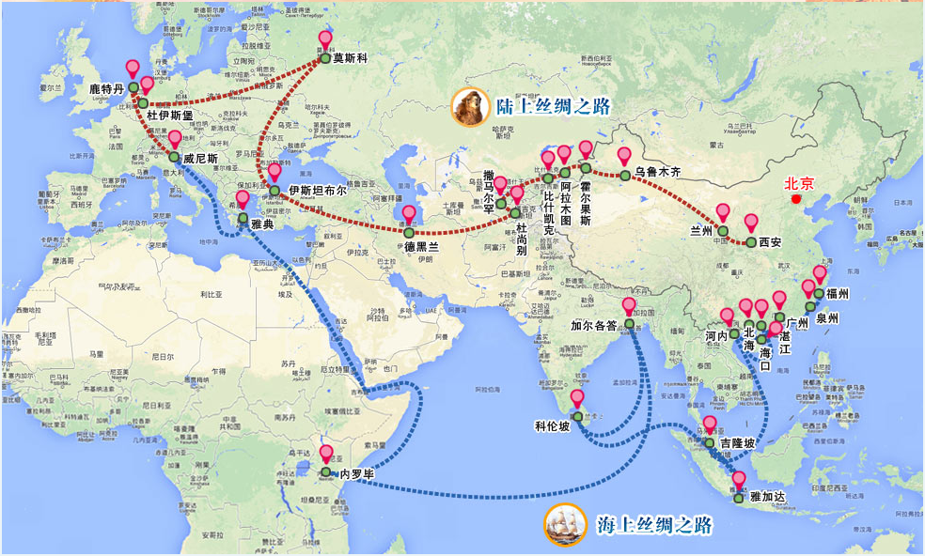
一 丝绸之路
人类早期几个中西文明交往的路线
最著名的是中国西北和中亚连通欧亚大陆的商道
以丝绸为媒介

Slide 4
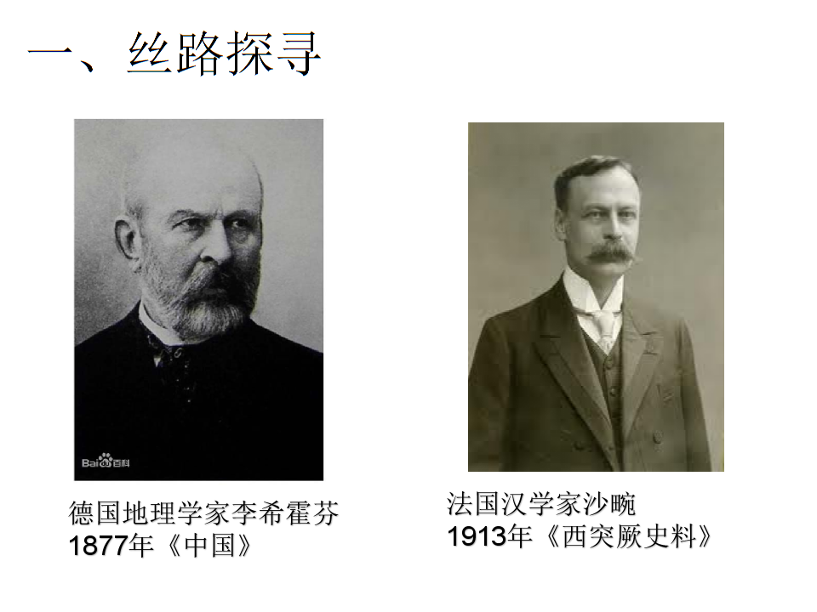

Slide 5
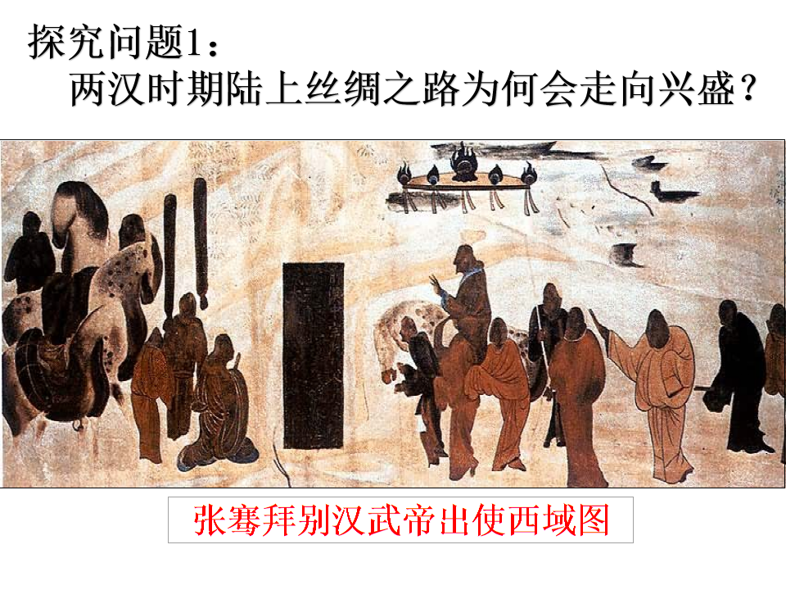

Slide 6
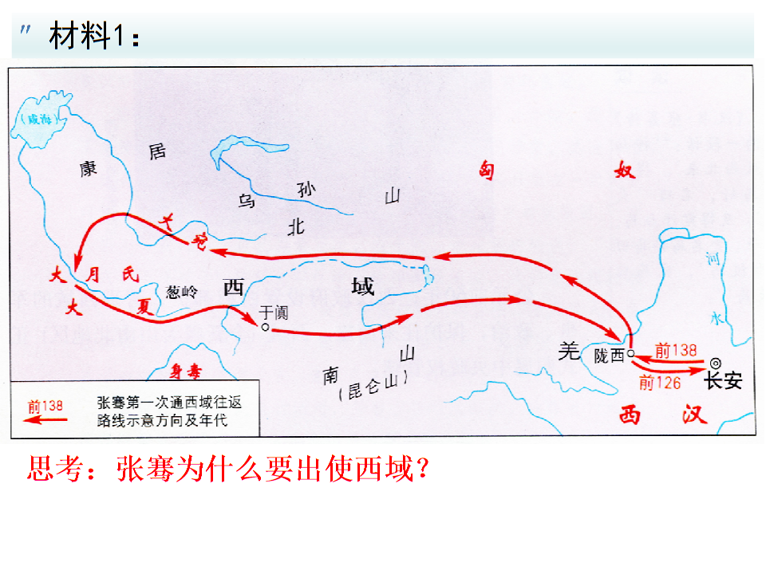
联合大月氏，反击匈奴

Slide 7
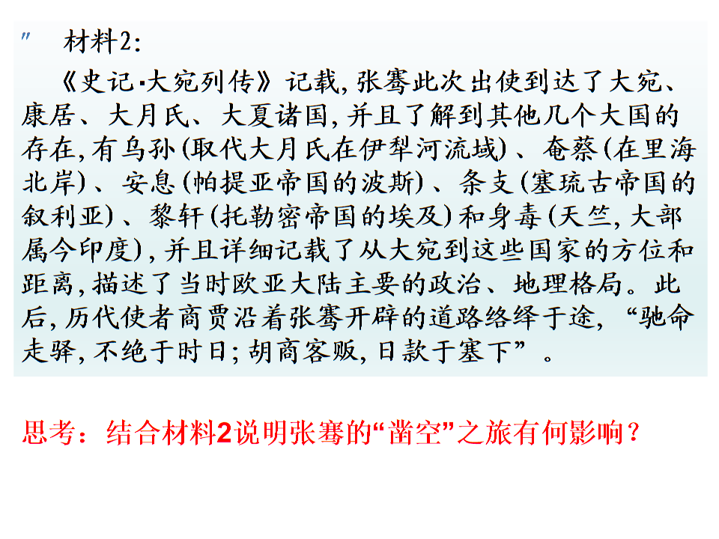
开通了古代商道，建立起了东西方文明的桥梁

Slide 8
二 丝绸之路
1 陆上丝绸之路
张骞开辟通西域的道路后，汉朝和西域的使者相互往来，东西方的经济文化交流日趋频繁
背景
运输的主要物品
丝绸
路线
从长安穿过河西走廊，经西域运往中亚、西亚，再转运到更远的欧洲；又把西域的物产和奇珍异宝运到中原。

Slide 9
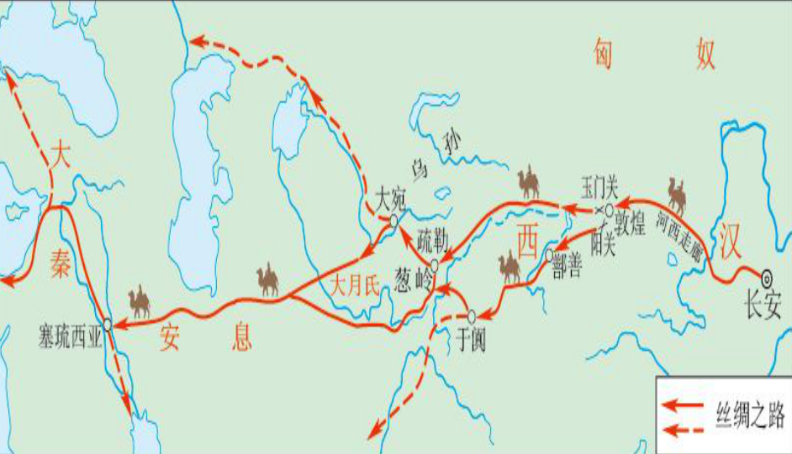
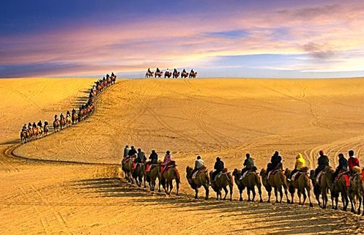
二 丝绸之路
1 陆上丝绸之路
今新疆地区
往欧洲
河西走廊
西亚
长安
河西走廊、
今新疆地区
西亚
欧洲

Slide 10
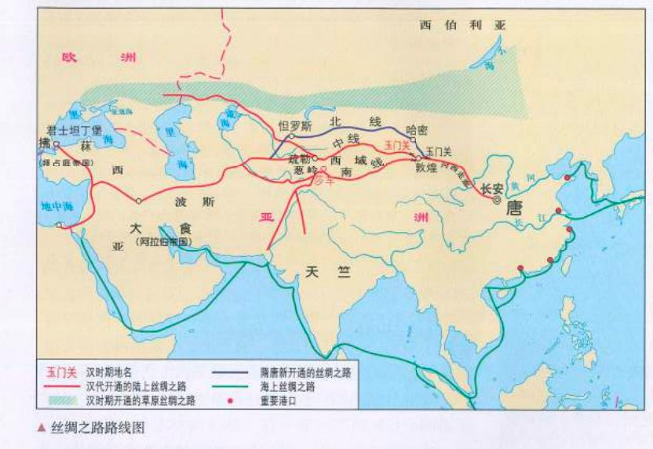
大体：长安(今西安） 河西走廊 阳关/玉门关
北道：天山北麓 伊犁河 中亚与中道会合。
中道：沿天山南麓和塔克拉玛干沙漠北缘 帕米尔高原 中亚 伊朗与南道的西行路线会合。
南道：昆仑山北麓和塔克拉玛干沙漠南缘 帕米尔高原 阿富汗 印度 地中海东岸

Slide 11
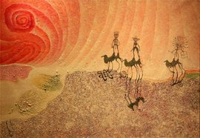
三 亚欧大陆其他东西交通线
1、草原丝绸之路
中原地区与草原地区在经济上互有需求、相依相生的关系，是形成草原丝绸之路的基础条件。
游牧民族"逐水草迁徙"的生活习俗以及部落之间的战争有关
公元1世纪，匈奴逐渐衰落，分裂为南北二部。
其中北匈奴西迁至欧洲，南匈奴南下附汉。

Slide 12
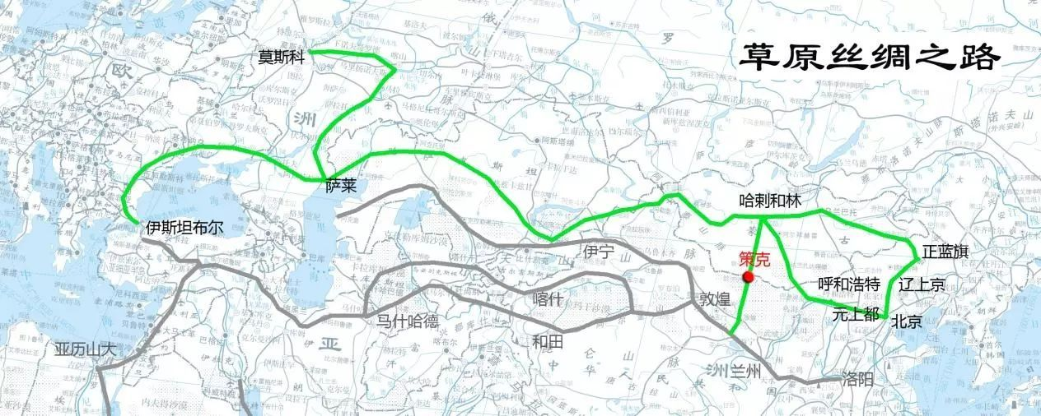
草原丝绸之路的路线
漠北草原（南西伯利亚） 咸海、里海 欧洲/小亚细亚

Slide 13
草原丝绸之路的特点是什么？
材料三：文化传播的角度上看，草原丝绸之路文化传播的面是全方位的，所经过的地区是人类生活的聚集区，文化的冲击力与波及面较大，而游牧民族四时迁徙的特点使得文化的传播速度较快，持续性长久。草原丝绸之路具有多样性与复杂性的特点。游牧民族的经济受自然环境的制约极不稳定，遇到天灾人祸都会形成大的波动，也会产生为谋求生存而与他族争夺自然与社会资源的战争，所以，在草原丝绸之路的发展历史上，除了商品交换以外，还会出现不同民族间的和亲、朝贡、战争等复杂的文化现象。
全方位、文化传播速度快、多样性、复杂性

Slide 14
2、西南丝绸之路（茶马古道）
材料四：汉武帝元狩元年(前122年)，张骞出使西域归来，言使大夏时，见蜀布、邛竹杖，问所从来，曰从东南身毒国，可数千里，得蜀贾人市。或闻邛西可二千里，有身毒国。(《汉书·西南夷传》)。前124年，汉武帝派张骞自蜀至夜郎(贵州遵义府桐梓县东)，谋通身毒，但为昆明夷所阻，不能通，因昆明夷欲垄断中印商务。前109年，汉武帝发动巴蜀兵，前往镇压，虽斩首数十万，亦未能通。至东汉永平十二年(69年)，中国军政势力始达滇西边隅，设置永昌郡，辖叶榆、不韦、比苏、云南、 嶲唐、哀牢、博南、邪龙八县，乃得与缅甸印度直接交往。
张骞发现“蜀身毒道”汉武帝派人打通“蜀身毒道”，开辟西南地区的交易道路，得以与缅甸印度地区直接交往。

Slide 15
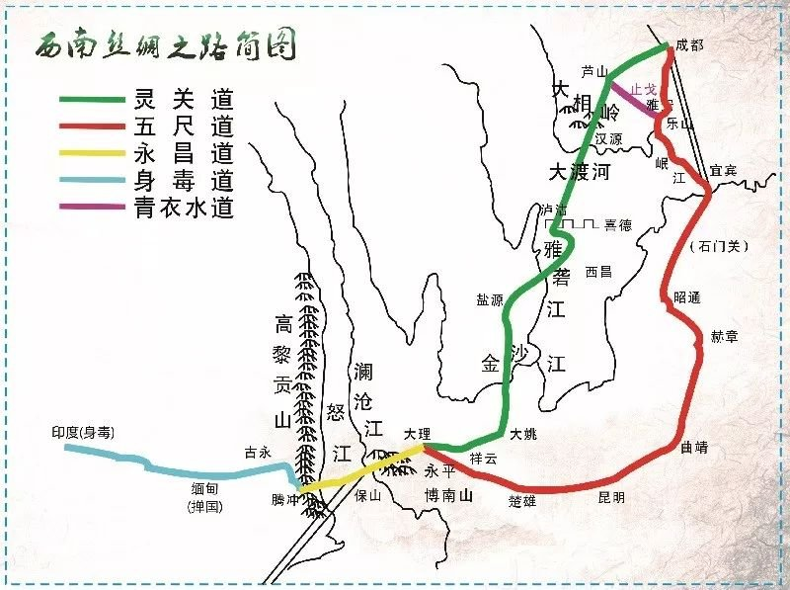
2、西南丝绸之路（茶马古道）路线
关中平原
成都平原
横断山麓
澜沧江、怒江
高黎贡山
缅甸、印度
中亚、西亚

Slide 16
茶马互市
材料五：《宋史·职官志》云:"(宋哲宗)元符末，程元邵言，戎俗食肉饮酪，故茶而病于难得，专以蜀易上乘。"《明史·食货志》谓:"蕃人嗜乳酪，不得茶，则困以病，故唐、宋以来，行以茶易马法，用制羌、戎。"与此正同。
陆游《南唐书》:契丹虽通商南唐，徒持虚辞，利南方茶叶珠贝而已。确系实情。北蕃好食肉，必饮茶，因茶可清肉之浓味。
"茶马互市"起源于唐、宋时期，是中国西部历史上汉藏民族间一种传统的以茶易马或以马换茶为中心内容的贸易往来。茶马互市是内地与边疆地区商业贸易的主要形式。

Slide 17
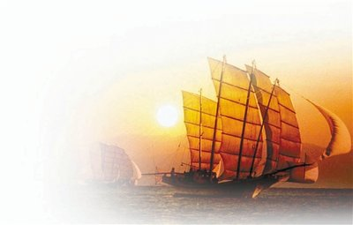
3 、海上丝绸之路的形成
材料六：从徐闻(今广东徐闻县境内)、合浦(今广西合浦县境内)出发，经南海进入马来半岛、暹罗湾、孟加拉湾，到达印度半岛南部的黄支国和已程不国(今斯里兰卡)。
——《汉书·地理志》
西汉汉武帝时候，海上丝绸之路的形成，广东成为海上丝绸之路的始发地。丝织品成为这一时期的主要输出品。
材料七：东汉时期还记载了与罗马帝国第一次的来往:东汉航船已使用风帆，中国商人由海路到达广州进行贸易，运送丝绸、瓷器经海路由马六甲经苏门答腊来到印度，并且采购香料、染料运回中国，印度商人再把丝绸、瓷器经过红海运往埃及的开罗港或经波斯湾进入两河流域到达安条克，再由希腊、罗马商人从埃及的亚历山大、加沙等港口经地中海海运运往希腊、罗马两大帝国的大小城邦。

Slide 18
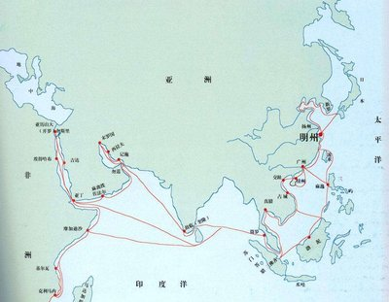
3 、海上丝绸之路的路线
形成于西汉时期
条件：造船技术、指南针、经济发展
目的地：东南亚、南亚、西亚、东非地区
交通枢纽：广州、泉州、明州

Slide 19
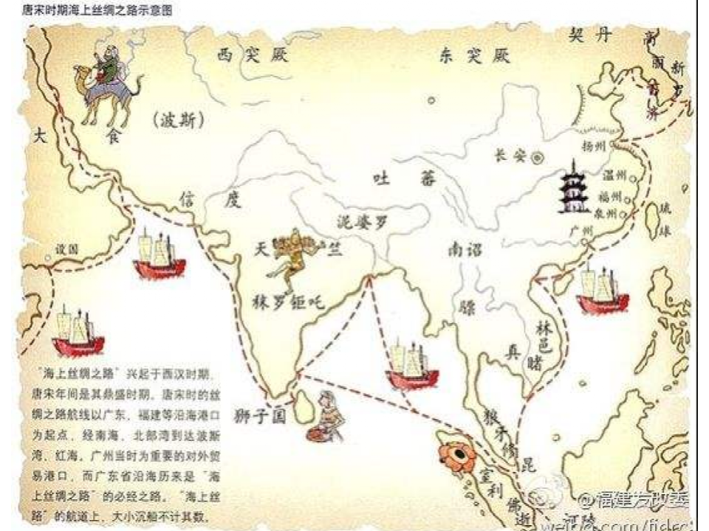

Slide 20
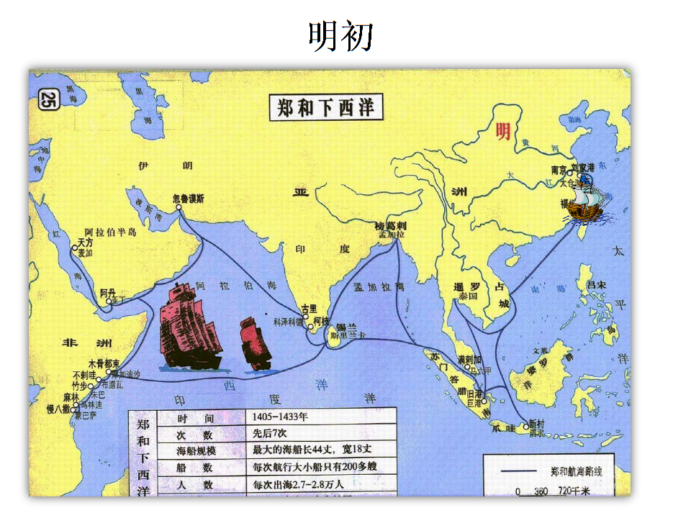

Slide 21
3 、海上丝绸之路的作用
中国输往世界各地的主要货物，从丝绸到瓷器与茶叶，形成一股持续吹向全球的东方文明之风。尤其是在宋元时期，中国造船技术和航海技术的大幅提升以及指南针的航海运用，全面提升了商船远航能力，私人海上贸易也得到发展。这一时期，中国同世界60多个国家有着直接的"海上丝路"商贸往来。"涨海声中万国商"的繁荣景象，透过意大利马可·波罗和阿拉伯伊本·白图泰等旅行家的笔墨，引发了西方世界一窥东方文明的大航海时代的热潮。

Slide 22
三、古代商路上的中西文化交流
丝绸之路的意义
丝绸之路的开辟，为中西方之间的物质、技术和精神文化提供了便利。 成为亚洲和欧洲、非洲各国经济文化交流的友谊之路。

Slide 23
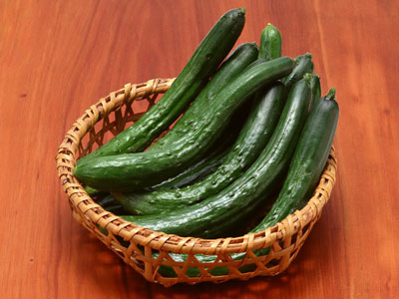

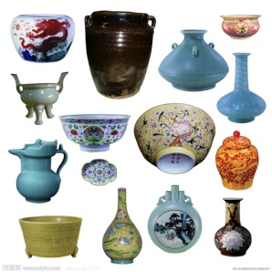

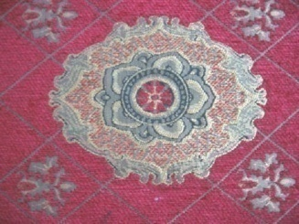

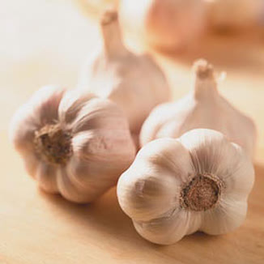
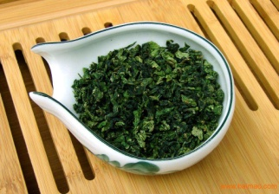
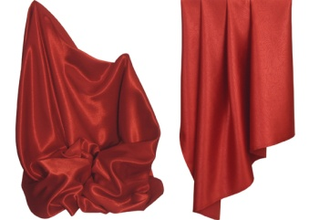
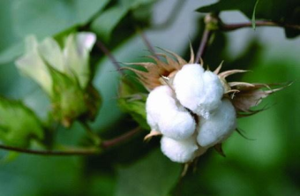
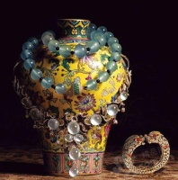
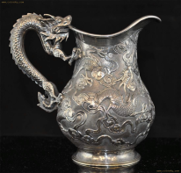
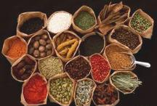
1.物质和技术交流方面
服饰
中国
饮食
黄瓜
葡萄
冶 铁
瓷 器
毛织物
胡萝卜
大 蒜
香料 珠宝 金银器皿
茶 叶
丝 绸
棉花
四大发明

Slide 24

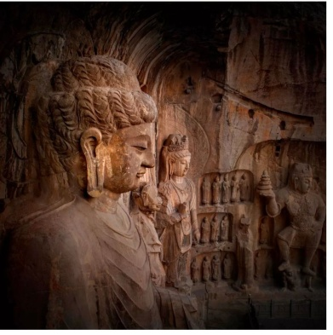

2.精神文化方面
佛
教
印度
中国
摩尼教 犹太教
伊斯兰教 基督教
杂技 魔术 音乐
舞蹈
中药知识、炼丹术

Slide 25
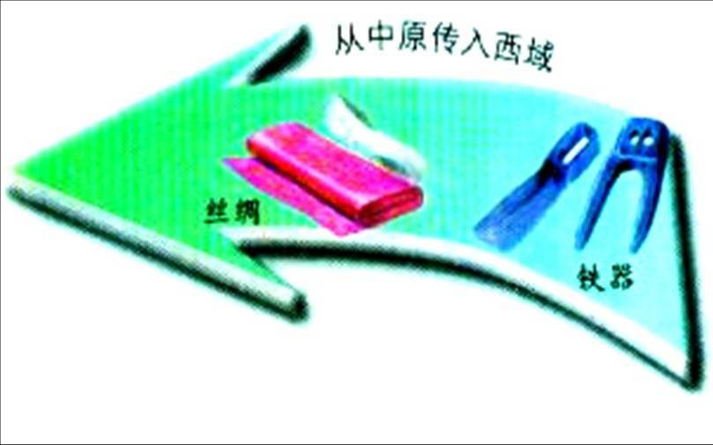
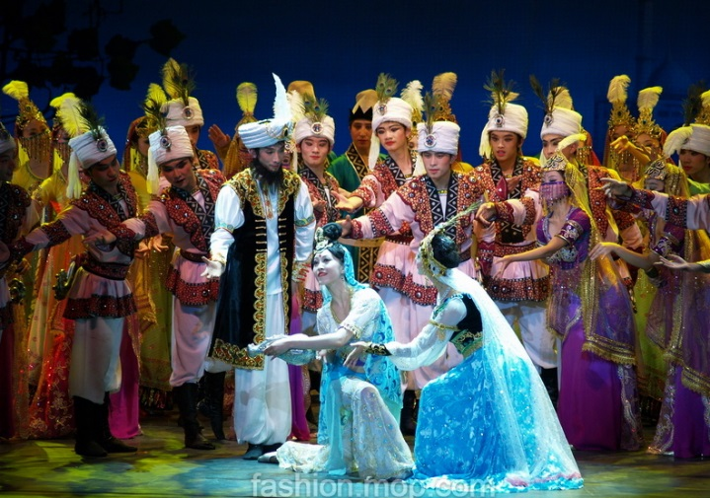
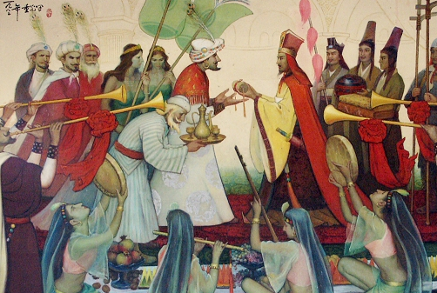

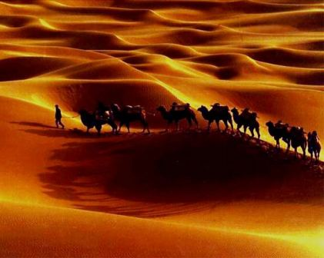
友谊之路
商业之路
文化之路
促进了中西方经济文化的交流和友好往来。

Slide 26
1.物质和技术交流方面
促进了中外物质技术交流，丰富了中国和世界文明，以及人们的日常生活，促进了世界文明的进程。中国的冶铁技术的传播提高了西亚的社会生产水平，促进了经济发展
佛教传入中国对中国的思想、文学、艺术创作产生了深远的影响，其他宗教的传入促进了民族交融，和文化、艺术方面的发展，丰富了人们的精神生活。
2.精神文化方面

Slide 27
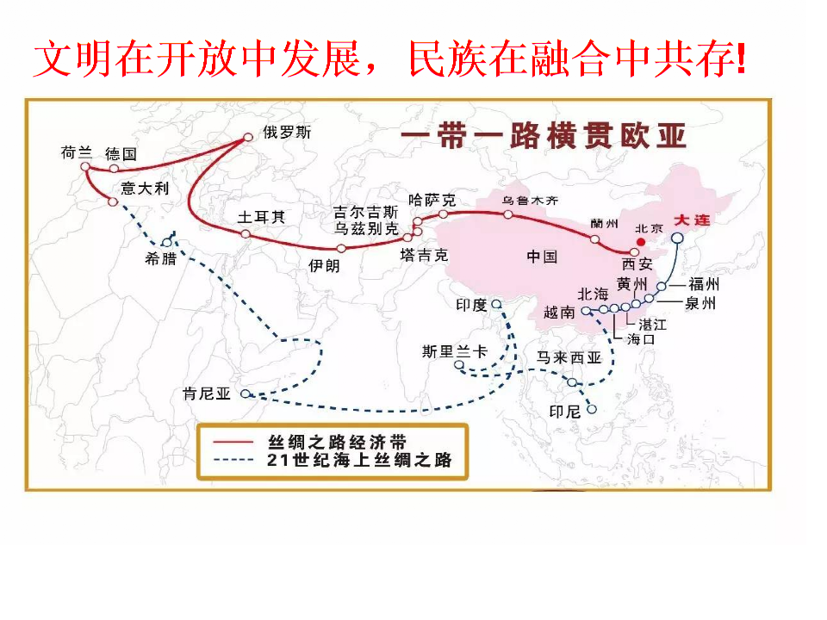
2013年与2014年习近平主席分别提出建设“新丝绸之路经济带”和21世纪海上丝绸之路的合作倡议。

